Slide 1
Фразовый конструктор как средство развития речи и функциональной грамотности детей дошкольного возраста
Муниципальное бюджетное дошкольное образовательное учреждение детский сад № 72 «Мозаика» г. Белгорода
Подготовила:
учитель-логопед
МБДОУ д/с №72
Реутова А.С.

Slide 2
Фразовый конструктор
- это наглядная опора для правильного построения фразы, предложения.
Он необходим для формирования языковой способности.
Фразовый конструктор помогает в формировании обращённой речи и установлении контакта с ребёнком.

Slide 3
Задачи
установление лексико-грамматических отношений между членами предложения;
обучение построению двухсловных и трехсловных предложений;
актуализация накопленного пассивного и активного словаря;
формирование связности и четкости высказывания;
работа над пониманием прочитанного (только с теми детьми, которые владеют глобальным чтением)

Slide 5
Если мы даем глагол, лучше обозначать его черно-белой пиктограммой

Slide 6
Если мы даем прилагательное цвета, то предмет рисуем черно-белый. Весь конструктор может быть черно-белым или раскрашенным. ! Если у нас множественное число, то предметов должно быть много.
Словосочетание «желтые листья»

Slide 7
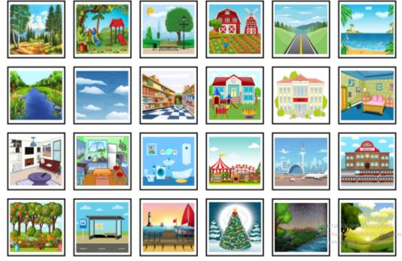
Предполагается, что перед началом работы с фразовым конструктором, ребенок соотносит картинки с соответствующими словами, использует однословную фразу, т.к. именно она является отправным пунктом к расширению и структурированию фразовой речи.
При необходимости возможно дополнять фотографиями знакомых социальных мест и реальных людей ближнего окружения

Slide 8
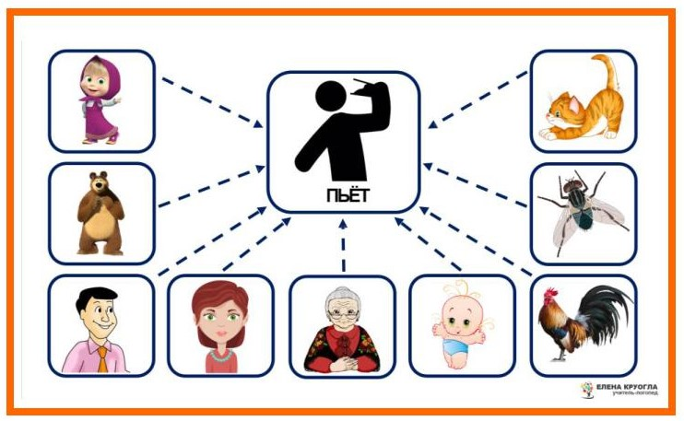
Двухсловное предложение
состоит из подлежащего (кто? что это)
и сказуемого (что делает?).

Slide 9
Формирование трехсловной фразы с прямым и с косвенным дополнением

Slide 10
Для понимания смысла предложения и развития диалогической речи ребенку предлагается ответить на вопросы, поставленные к каждому члену предложения, например:
Что несёт мама? Кто несёт малину?
Кто бегает в парке? Где бегает собака?

Slide 11
Особое внимание уделяется работе по формированию у детей правильного употребления простых предлогов, обозначающих пространственные отношения, часто встречающихся в повседневной жизни: на, в, за и др.

Slide 12
Важно помнить!
Формируя фразовую речь у ребенка, не следует ограничиваться только механическим повторением фраз.
Необходимо постепенно вводить усвоенные фразы в диалогическую речь и инициировать навыки комментирования

Slide 13
Спасибо
за внимание,
успехов!

